Slide 1
Predmet Programovanie mobilných zariadení
Ľubomír Šnajder, Ján Guniš, Gabriela Lovászová, Viera Michaličková UPJŠ v Košiciach a UKF v Nitre

Slide 2
Model špeciálnej triedy so zameraním na informatiku
Riešenie problémov a programovanie
Programovanie mobilných zariadení (PMZ)
Objektový prístup k riešeniu problémov
Programovanie webových stránok
Počítačové systémy a siete
Informačná bezpečnosť
Databázy
Tvorba a prezentácia dát

Slide 3
Postavenie predmetu PMZ
1. – 3. ročník predmet Informatika (3x33 hodín) obohatený o inovatívne metodiky Programovanie v Pythone (27 h), Programovanie v App Inventore (6 h), RPi (6 h), Analýza a prezentácia dát (5 h), Umelá inteligencia (3 h), Informačná bezpečnosť (3 h)
2. – 4. ročník (aj pre nematurantov z informatiky) predmet PMZ (33 hodín)

Slide 4
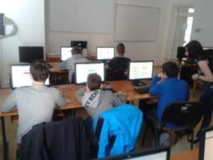
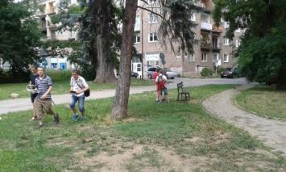
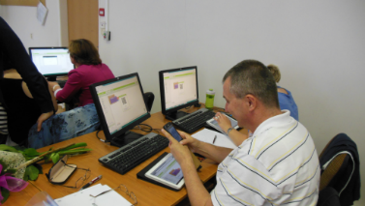
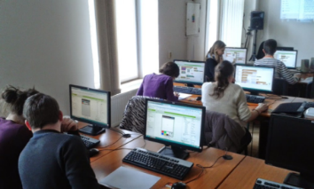
Skúsenosti s výučbou PMZ na UPJŠ
Krúžky pre žiakov 2. stupňa ZŠ (2012-2017)
Letný tábor pre siedmakov ZŠ (2015)
Klub učiteľov informatiky (2014-)
Študenti učiteľstva informatiky – predmet Školské programovacie prostredia (2013-)
NPITA – predmet PMZ pre SŠ (2018-)
Veda v meste, Noc výskumníka, DOD ...

Slide 5
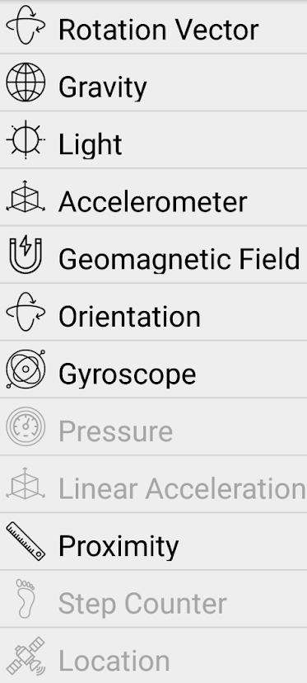
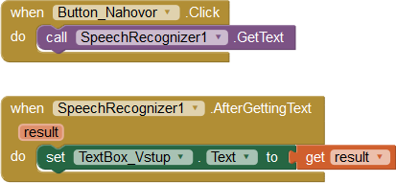
Charakteristika predmetu PMZ
využitie senzorov
udalosťami riadené programovanie
prepojenosť na prírodné vedy
tvorba užitočných aplikácií

Slide 6
Ciele výučby predmetu PMZ
byť zručný v práci s mobilným zariadením s OS Android: zisťovať parametre a meniť nastavenia mobilného zariadenia, spúšťať a ukončovať beh aplikácií, orientovať sa v štruktúre súborov v mobilnom zariadení a manipulovať so súbormi,
porovnávať, kriticky hodnotiť funkcionality existujúcich aplikácií, tvorivo navrhnúť funkcionalitu vlastnej aplikácie,

Slide 7
Ciele výučby predmetu PMZ (2)
vysvetliť princípy tvorby GUI aplikácie a udalosťami riadeného programovania v prostredí Ai2 a vedieť ich aplikovať pri tvorbe jednoduchých aplikácií podľa zadania,
samostatne navrhnúť a prakticky realizovať postup tvorby aplikácie v prostredí Ai2 a vytvárať aplikácie, v ktorých sa využívajú rôzne funkcionality mobilného zariadenia a rôzne prvky programovacieho jazyka.

Slide 8
Línia výučby predmetu PMZ
od spoznávania OS Android a diskusie o užitočných aplikáciách pre mobilné zariadenia (cca 2 hodiny)
cez tvorbu prvej mobilnej aplikácie (cca 1 hodina)
ďalej cez tvorbu malých aplikácií – programátorských etúd (podľa výberu učiteľa) (cca 6 hodín)
ďalej cez vývoj náročnejších projektov (podľa výberu učiteľa) (cca 20 hodín)
až k vývoju a prezentácii vlastného tímového projektu (podľa výberu žiaka) (cca 4 hodiny)

Slide 9
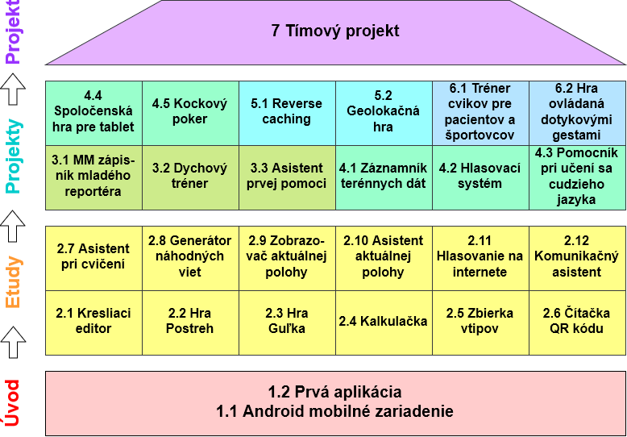

Slide 10
Obsah predmetu – prehľad kapitol
Úvod do práce s OS Android a tvorba prvej aplikácie v App Inventore
Tvorba malých aplikácií – programátorských etúd
Tvorba aplikácií s využitím multimédií
Tvorba aplikácií s využitím sietí
Tvorba aplikácií s využitím geolokácie
Tvorba aplikácií s využitím senzorov a aktuátorov
Prílohy

Slide 11
Podpora pre učiteľov
Metodické materiály, vyriešené pracovné listy, súbory s riešeniami
Učebné materiály, pracovné listy so sebahodnotiacimi kartami, pracovné súbory, referenčné materiály
Školenia – Výučba pokročilých techník programovania a programovania mobilných aplikácií (50 h)
Komunikácia s overovateľmi/používateľmi – hodnotiaci dotazník po odučenej téme, žiacke aplikácie, diskusné fóra

Slide 12
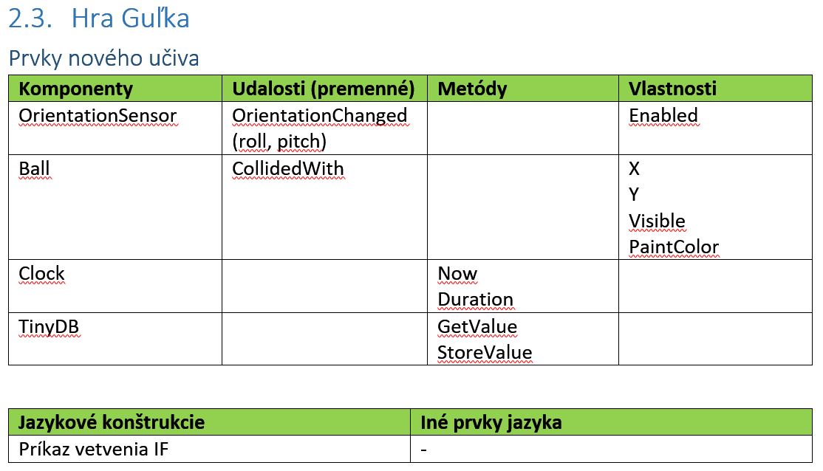
Ukážka metodiky predmetu PMZ (1)

Slide 13
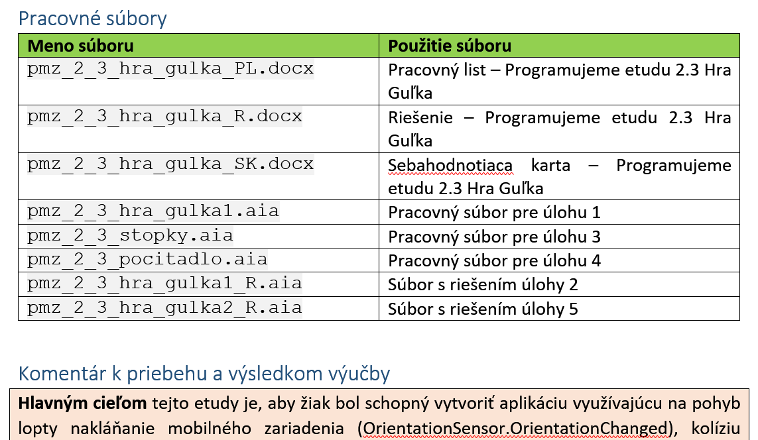
Ukážka metodiky predmetu PMZ (2)

Slide 14
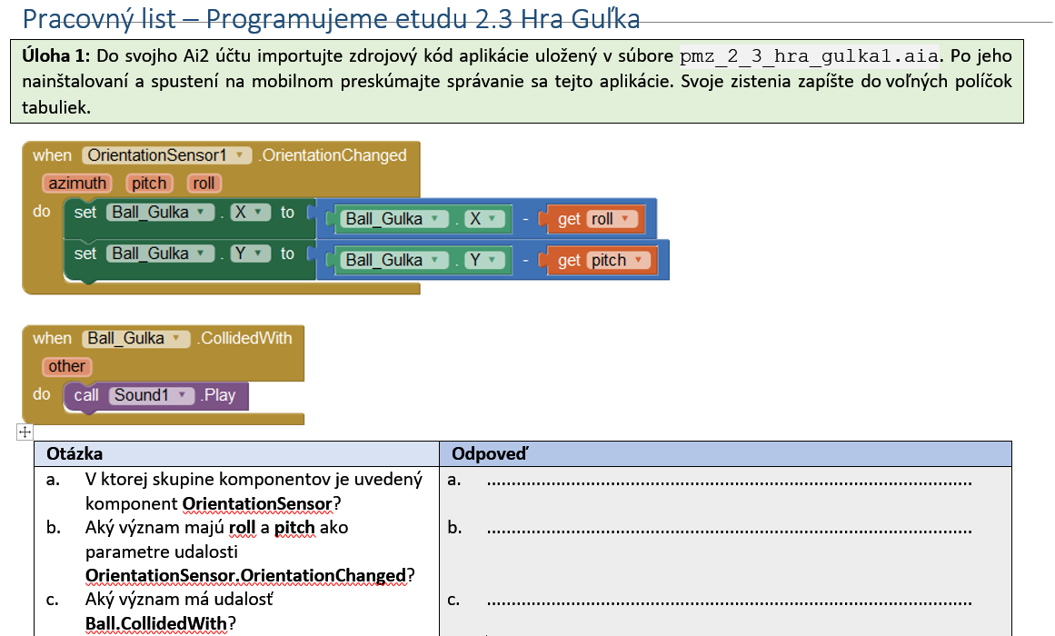
Ukážka metodiky predmetu PMZ (3)

Slide 15
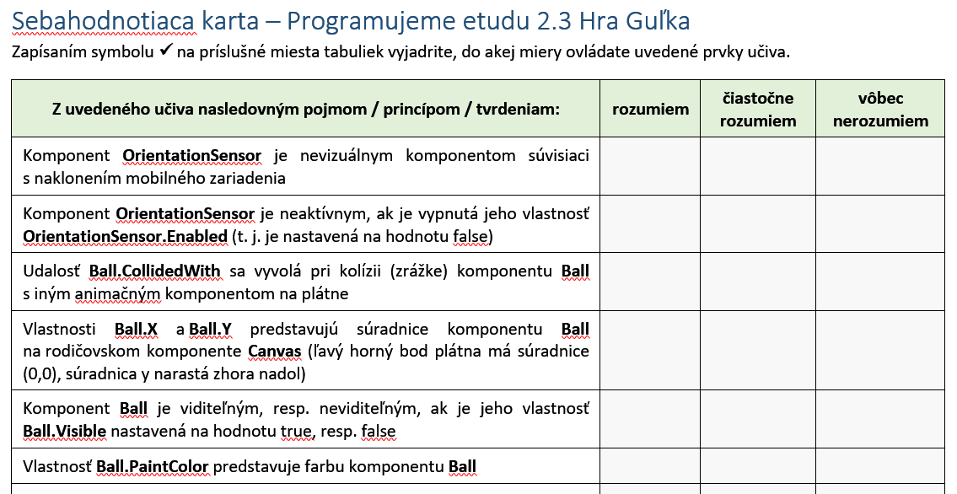
Ukážka metodiky predmetu PMZ (4)

Slide 16
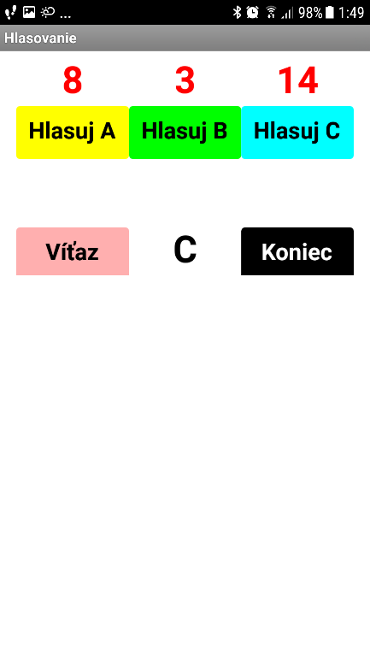
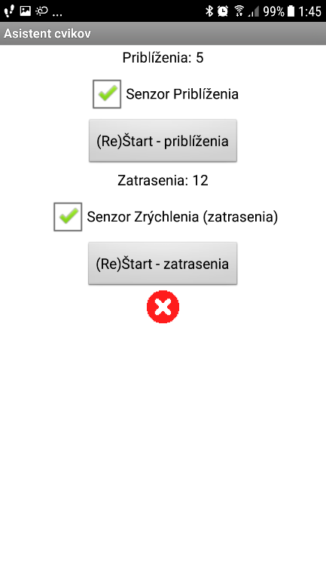
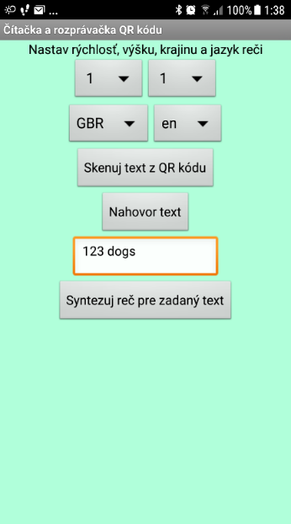
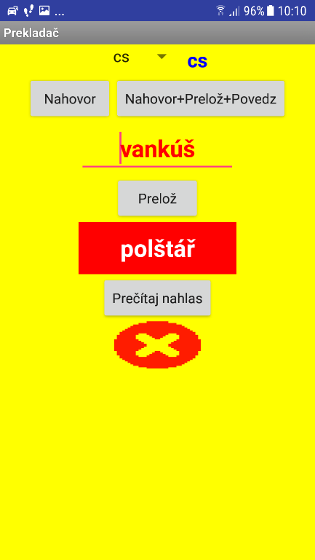
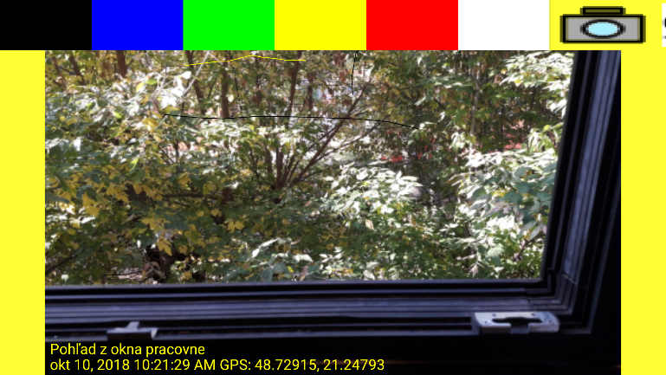

Slide 17
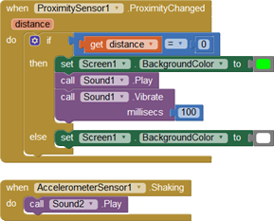
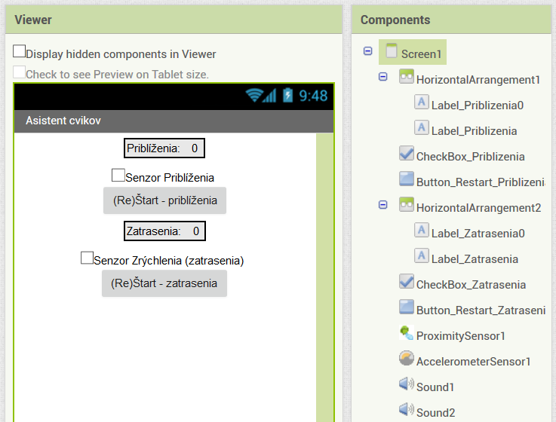
Asistent pri cvičení

Slide 18
Autori, konzultanti a recenzenti PMZ
Autori
Ľubomír Šnajder (PF UPJŠ), (pod)kapitoly 0, 1, 2, 3.1, 4.2, 6.1, 7
Ján Guniš (PF UPJŠ), podkapitola 4.1
Viera Michaličková (FPV UKF), podkapitoly 4.3, 4.4, 5.2, 6.2
Gabriela Lovászová (FPV UKF), podkapitoly 3.2, 3.3, 4.5, 5.1
Konzultanti
Martin Fedor (T-Systems, 2018)
Róbert Novotný (PF UPJŠ, 2019)
Recenzenti
Ján Mazák (2019)
Michal Winczer (FMFI UK, 2019)

Slide 19
Diskusia
Miera implementácie predmetu PMZ do ŠkVP
Kvalita a kvantita metodických a podporných materiálov
Výber programátorských etúd a projektov do výučby
Postrehy učiteľov z výučby (časti) predmetu PMZ
Odporúčania učiteľov pre autorov predmetu PMZ

Slide 20
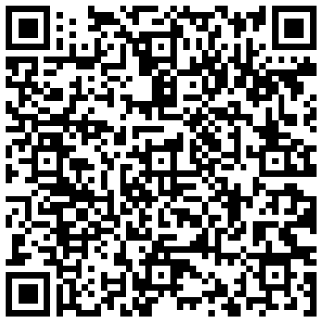
Kontakt
doc. RNDr. Ľubomír ŠNAJDER, PhD.
lubomir.snajder@upjs.sk
Univerzita P. J. Šafárika v Košiciach
Prírodovedecká fakulta
Ústav informatiky
Jesenná 5, 041 54 Košice

